Slide 1
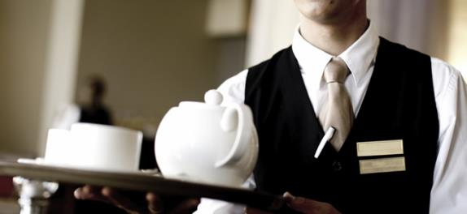
Déroulement du service
Cardinaux yan

Slide 2
Service à la carte
Définition
Clients indépendants qui obtiennent divers mets à divers moments (à la carte)
Types de services appropriés
Service sur assiette
Service sur guéridon
Service de buffet

Slide 3
Service à part
Définition
Clients indépendants qui obtiennent le même menu à des moments différents, sachant que, selon le niveau de l’hôtel, il y a un choix de menus
Types de services appropriés
Service sur assiette
Service sur plats
Service sur guéridon
Service de buffet des composantes du menu

Slide 4
Service table d’hôte
Définition
Hôtes ou groupes d’hôtes que l’on sert indépendamment les uns des autres, mais avec le même menu, à un moment donné
Avant tout dans les hôtels, les pensions et sur les bateaux
Types de services appropriés
Service sur assiette
Service sur plats
Service de buffet

Slide 5
Service de banquet
Définition
Communauté d’hôtes auxquels on sert le même menu au même moment
Types de services appropriés
Service sur assiette
Service sur plats
Service de buffet

Slide 6
Libre service
Définition
On distingue entre le libre service complet ou partiel
Dans les établissements de la restauration, le libre service convient pour les grands banquets ou certains mets du menu

Slide 7
Service à l’étage
Définition
Dans les établissements de première classe ou de luxe, ce service compliqué est proposé 24 heures sur 24
Tous les plats sont servis en même temps dans la chambre

Slide 8
Service party. traiteur et catering
Définition
En plus des mets et des boissons, on peut aussi fournir toute l’infrastructure pour le déroulement du banquet; livraison à domicile

Slide 9
Dressage des mets
Pour les présenter au client, les mets doivent être dressés avec soin car pour celui-ci le plaisir de manger commence par l'observation de l'harmonie des formes et des couleurs
Servir séparément les garnitures délicates d'un potage ou alors les mettre au dernier moment dans le potage
Ne jamais dresser les mets aux œufs directement sur du métal
Servir les sauces séparément dans une saucière ou alors les servir à gauche, à côté de la viande ou du poisson
Lorsque des mets ont été cuits ou finis dans une sauce, celle-ci sera versée sur la viande
Mettre les beurres composés directement sur la viande; éventuellement, en servir une petite quantité séparément
Lors du dressage des garnitures, tenir compte de l'harmonie des couleurs

Slide 10
Dressage des mets
Eviter, pour les mets chauds, des garnitures trop nombreuses ou trop compliquées
La vaisselle de dressage ne doit jamais paraître trop remplie
Les bords des plats ou des assiettes resteront libres (ne jamais les recouvrir de garnitures ou d'aliments) et ne présenteront pas de traces provenant du dressage
Les mets chauds seront posés et servis sur de la vaisselle de dressage très chaude, les mets froids sur de la vaisselle de dressage froide
Aucun mets chaud ne sera servi sur des plats en argent aux bords ou aux poignées à motifs décoratifs
Les mets frits ne doivent jamais être nappés de sauce
Ils ne seront pas non plus clochés, mais bien égouttés et dressés sur des serviettes en papier (sous-plats)
Pour les viandes panées ou rôties à l'anglaise, servir séparément la sauce ou le jus
On n'utilisera comme garniture que des produits comestibles

